Slide 1

MODULACE A DEMODULACE, OSCILÁTORY
Maturitní okruh č.18
Vypracoval: Savva Popov

Slide 2
ZÁKLADNÍ POJMY
1
Modulace = proces změny vlastností nosného signálu (Amplituda, frekvence, fáze) pro efektivní přenos informací přes různá media
Základní pásmo (baseband) nebo modulační signál = informace kterou chceme přenášet
Nosný signál / Nosná vlna = signál generovaný oscilátorem, neobsahuje informace, během modulace jeden z parametrů vlny se změní
Modulovaný signál = signál po modulací obsahuje “zakódovaný“ nízkofrekvenční signál do vysokofrekvenční nosné vlny
Modulátor = zařízení který provádí modulaci

Slide 3
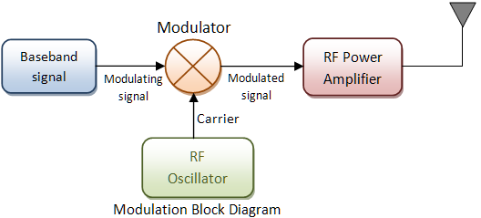
JAK FUNGUJE MODULACE
2
Základní pásmo, nízkofrekvenční signál (informace kterou chceme poslat) “zakódujeme“ do vysokofrekvenční nosné vlny
Modulace změní jeden z parametrů nosné vlny tak, aby odpovídal informací v základním pásmu
Existují různé typy modulace: digitální, analogové, pulzní, a další

Slide 4
DŮVODY MODULACE
3
Efektivní přenos informaci přes vetší vzdáleností
Přenos přes různá media, např. vzduch, vodiče, optika atd
BEZ MODULACE:
Požadavky na velké antény, optimální rozměr pro monopolní anteny= ¼ vlnové dekly
( λ=v/f )
Nízké frekvence jsou náchylní na atmosférické rušení
Menší šířka pásma = menší datová kapacita
Frekvence pod 30MHz nejsou schopný penetrovat ionosféru země = vesmírní komunikace je neuskutečnitelná

Slide 5
TYPY MODULACE - ANALOG
4
AM (Amplitude modulation) - Amplituda nosné vlny se mění podle analogového signálu v základním pásmu
Využití: AM rádio vysílání, letecká komunikace
FM (Frequency modulation) - Frekvence nosné vlny se mění podle analogového signálu v základním pásmu
Využití: FM rádio vysílání, vysílačky
PM (Phase modulation) - Fáze nosné vlny se mění podle analogového signálu v základním pásmu
Využití: součást QAM, PSK, některé satelitní spoje

Slide 6
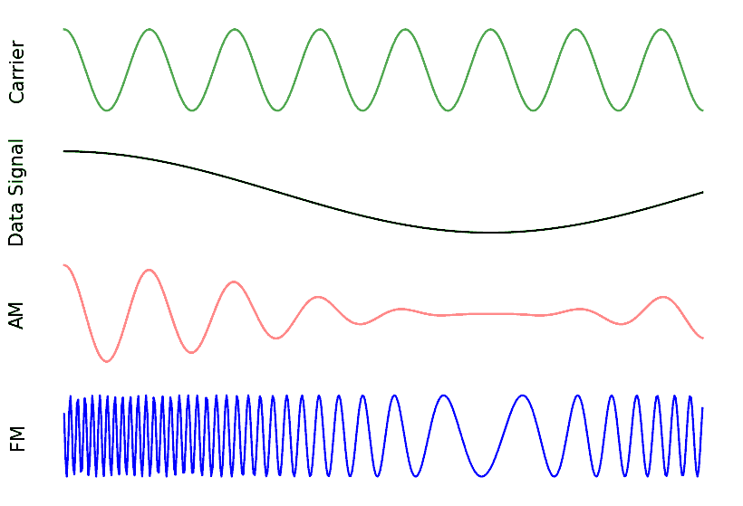
TYPY MODULACE – ANALOG
5
Nosná vlna -
Základní pásmo-
AM modulace -
FM modulace -

Slide 7
TYPY MODULACE - DIGITAL
6
ASK (Amplitude Shift Keying): Digitální data jsou reprezentována změnou amplitudy nosné vlny.
Využití: OOK (forma ASK) se široce používá v optických vláknech, RFID a Jednoduché digitální RF spojení
FSK (Frequency Shift Keying) - Digitální data jsou reprezentována změnou frekvence nosné vlny Využití: Modemy, bezdrátové senzory, Bluetooth Low Energy
PSK (Phase Shift Keying) - Digitální data jsou reprezentována změnou fáze nosné vlny.
Využití: Wi-Fi, satelitní komunikace, některé mobilní sítě
QAM (Quadrature Amplitude Modulation) - Digitální data jsou přenášena změnou amplitudy i fáze, často za použití dvou nosných vln v kvadratuře. Kabelové modemy, DSL, Wi-Fi, LTE Nejpoužívanější v moderní době

Slide 8
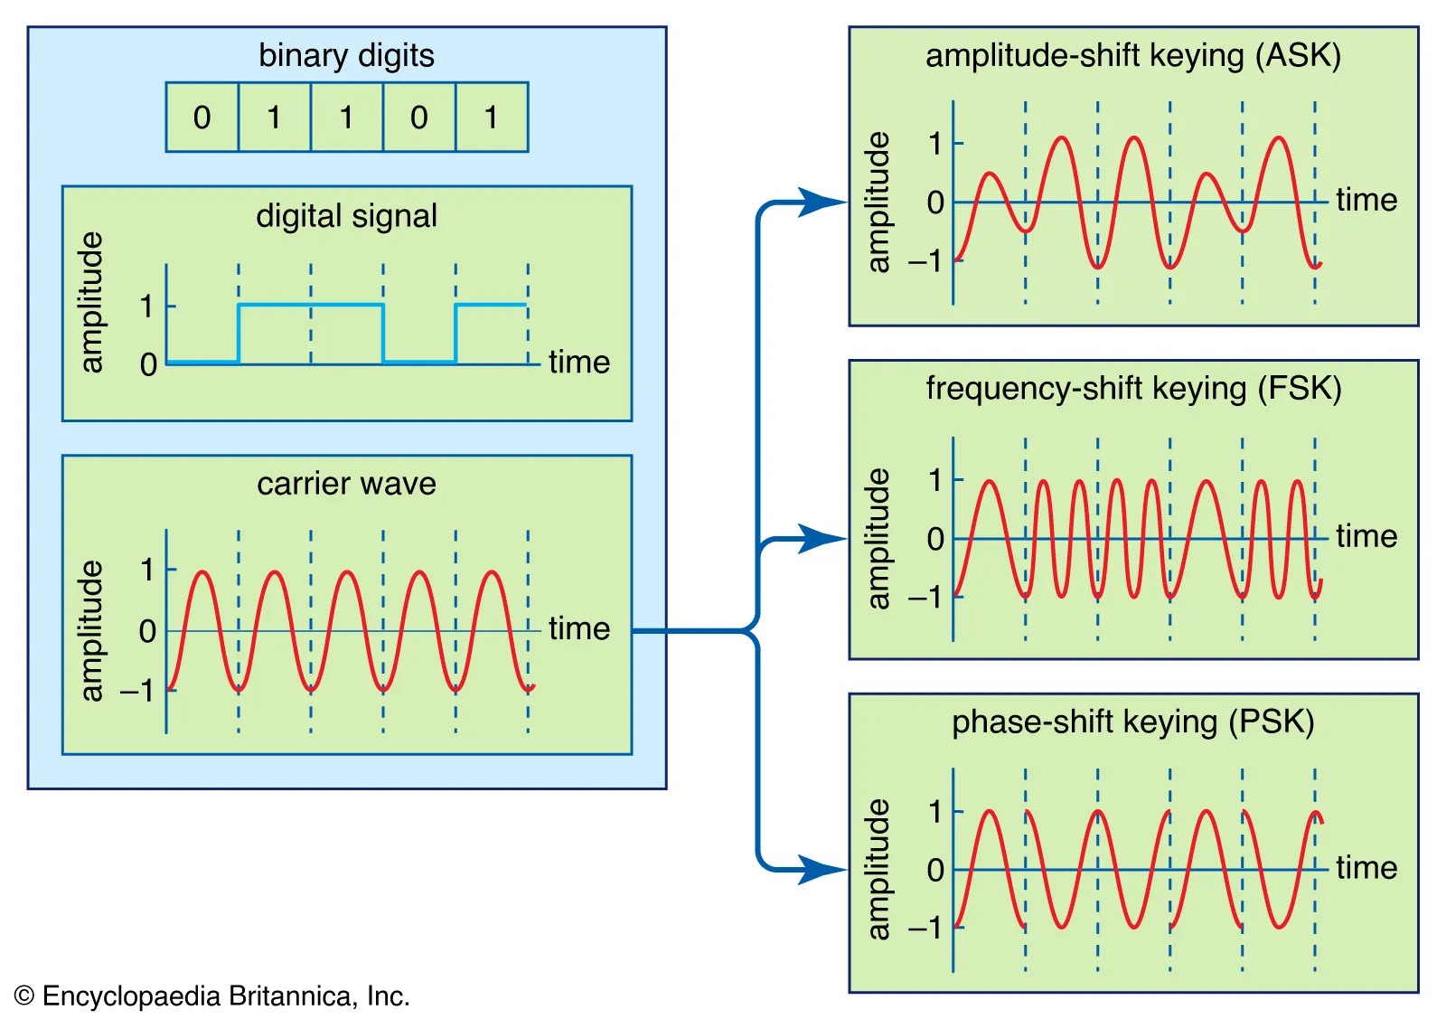
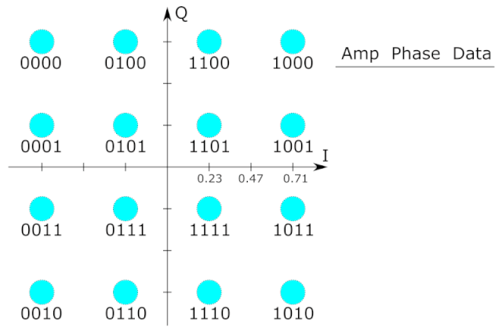
TYPY MODULACE - DIGITAL
7
ASK
QAM
FSK
PSK

Slide 9
TYPY MODULACE - PULZNÍ
8
PWM (Pulse Width Modulation): Kóduje informace změnou šířky (trvání) impulsů při zachování konstantní amplitudy a frekvence
Využití: regulace otáček motoru, LED dimming, embedded systémy
PCM (Pulse Code Modulation): Převádí analogový signál na digitální vzorkováním a kvantizací jeho amplitudy na diskrétní hodnoty.
Využití: digitální audio, CD, studiové audio, telefonie, přenos dat.
PAM (Pulse Amplitude Modulation): Kóduje analogový signál změnou amplitudy rovnoměrných pulzů podle úrovně signálu.
Využití: raná digitální komunikace, některé vysokorychlostní ethernetové PHY, optická komunikace.

Slide 10
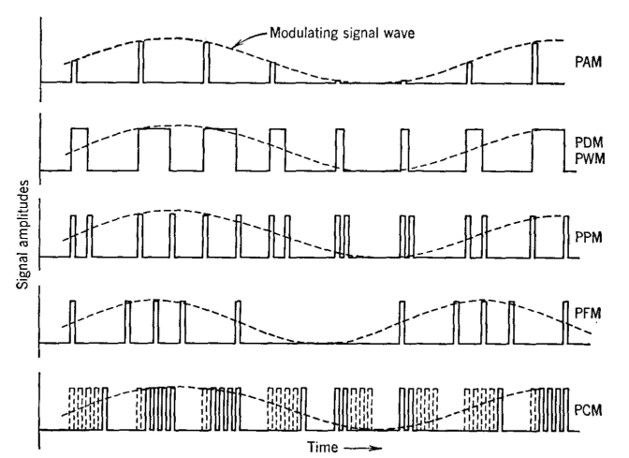
TYPY MODULACE - PULZNÍ
9
PAM
PWM
PCM

Slide 11
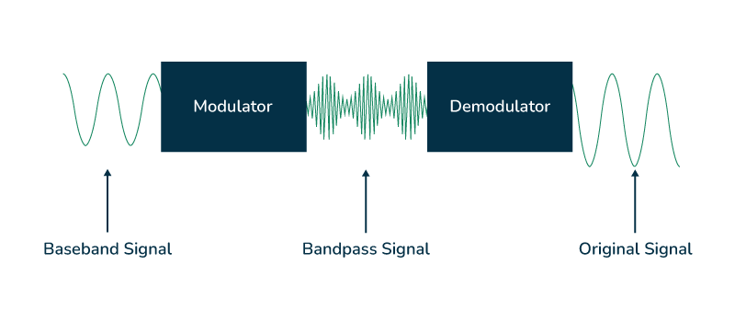
DEMODULACE
10
Demodulace je proces extrakce původních informací z modulované nosné vlny.
Jedná se o funkci, která umožňuje získaní přenesených dat na straně přijímače.
Demodulátor je zařízení / obvod, který provádí demodulace

Slide 12
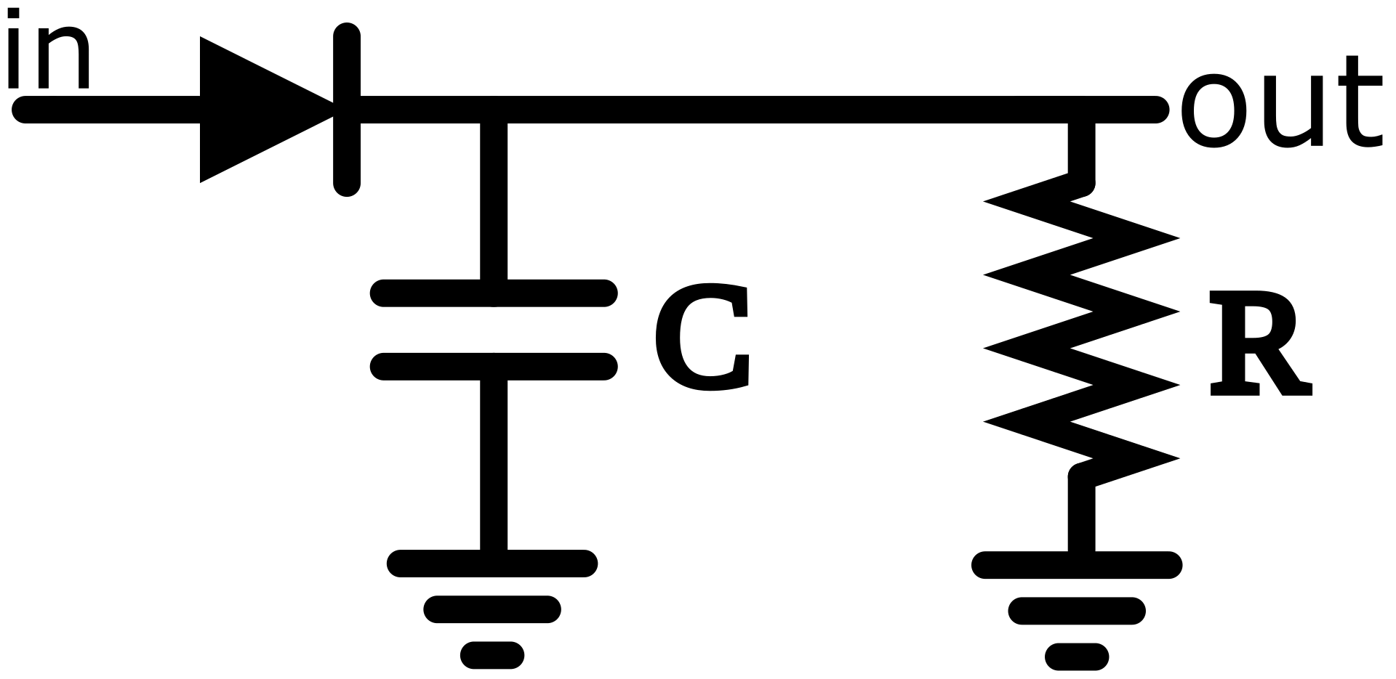
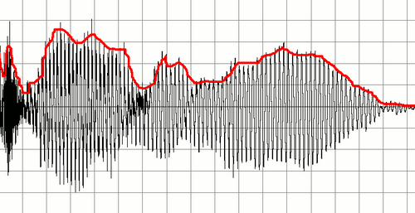
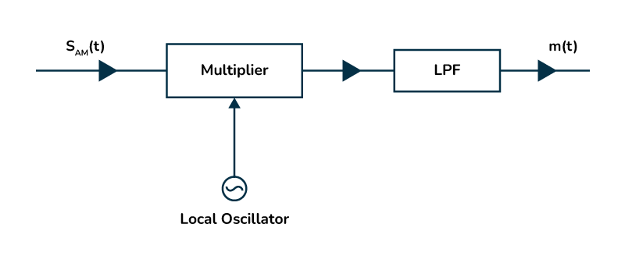
TYPY DEMODULACE
11
Detektor obálky– používá se k demodulaci amplitudově modulovaného signálu, nejjednodušší forma demodulátorů.
Synchronní Demodulátor – používá se k demodulaci AM, PSK a QAM, obsahuje oscilátor, který generuje lokální oscilovaný signál. ten se násobí příchozím modulovaným signálem, výsledný signál prochází dolní propustí, která odstraní vysokofrekvenční složky.

Slide 13
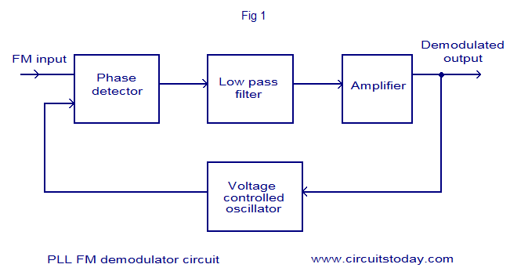
TYPY DEMODULACE
12
Demodulátor PLL – používá fázově uzamčenou smyčku pro získaní modulačního signálu. Používá se pro FM, PM a FSK. PLL uzamkne svůj vnitřní oscilátor na okamžitou frekvenci příchozího signálu. Když se nosná frekvence změní (kvůli modulaci), řídicí napětí PLL se upraví tak, aby smyčka zůstala uzamčena. Toto řídicí napětí je demodulovaným výstupem, protože přímo sleduje frekvenční variace původního základního pásma.

Slide 14
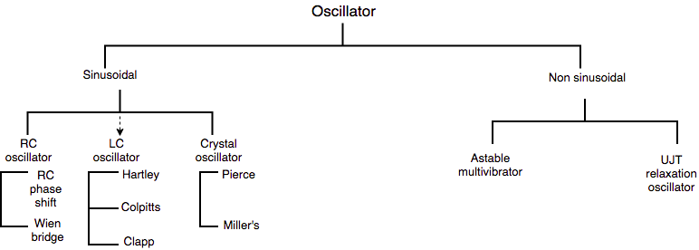
OSCILÁTORY
13
Oscilátor je obvod, který vytváří stabilní střídavý průběh ze stejnosměrného zdroje napětí bez vnějšího vstupu
Převádí jednosměrný proud na střídavý průběh s určitou frekvencí
Oscilátory dělíme na harmonické (lineární) a relaxační (nelineární)
Harmonické vytvářejí sinusový průběh, kde relaxační vytvářejí nesinusový (obdélník, pila)

Slide 15
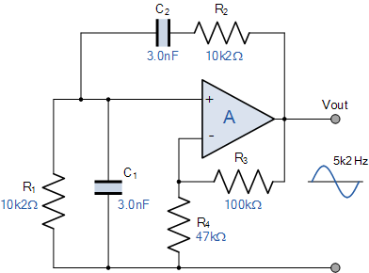
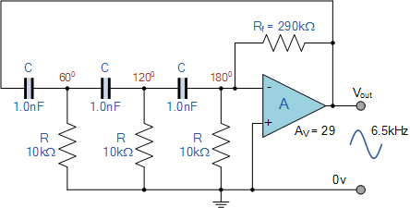
TYPY OSCILÁTORŮ - HARMONICKÉ
14
RC Oscilátory: Oscilátory využívající kombinaci rezistorů a kondenzátorů k vytvoření fázového posunu nebo časové konstanty, která určuje výslednou frekvenci.
(Wienův článek, Fázovy posun s 3 RC články)
Wienův článek
Fázovy posun RC

Slide 16
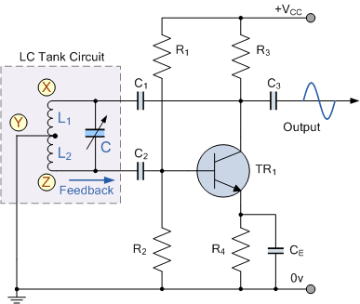
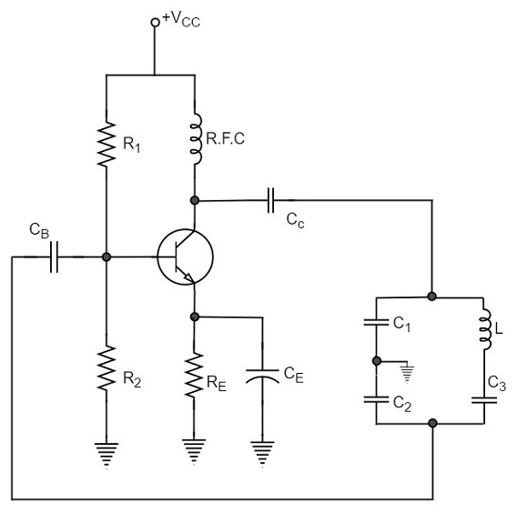
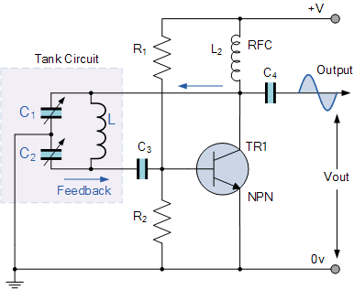
TYPY OSCILÁTORŮ - HARMONICKÉ
15
LC Oscilátory: Oscilátory založený na rezonančním obvodu tvořeném indukčností a kapacitou. Kombinace L a C vytváří přirozenou rezonanční frekvenci.
(Colpitts, Hartley, Clapp)
Colpitts
Hartley
Clapp

Slide 17
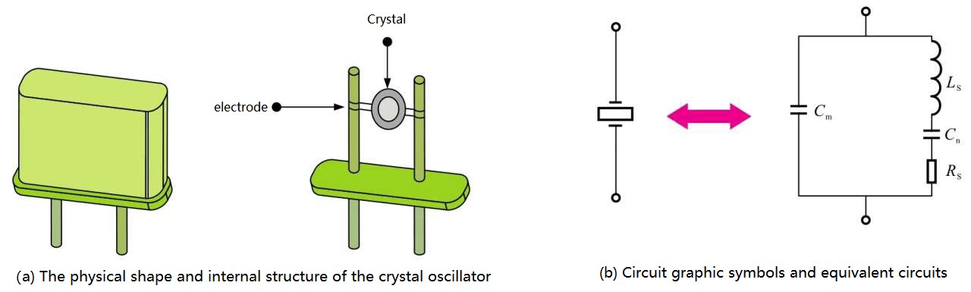
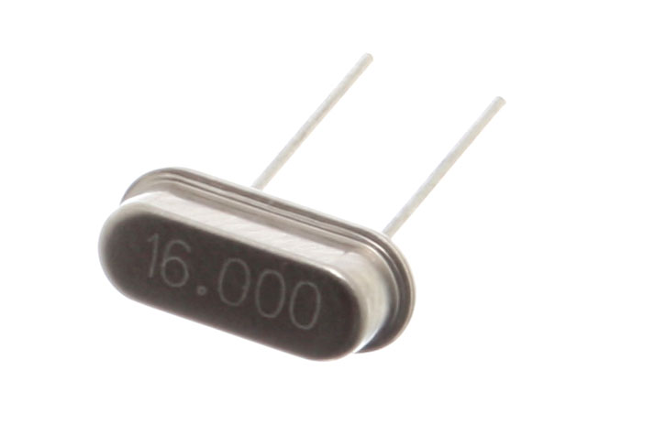
TYPY OSCILÁTORŮ - HARMONICKÉ
16
Krystalové oscilátory: Krystalové oscilátory používají jako rezonanční prvek křemenný krystal. Když je na krystal přivedeno napětí, krystal mechanicky vibruje což vytváří odpovídající elektrické oscilace.
16MHz oscilátor v THT pouzdře
Vnitřní struktura oscilátoru
Ekvivalentní zapojení oscilátoru

Slide 18
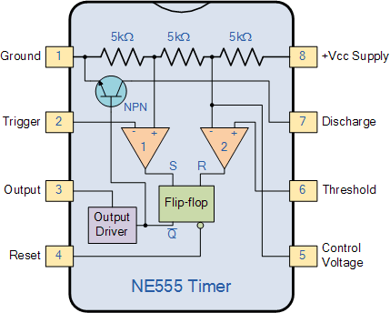
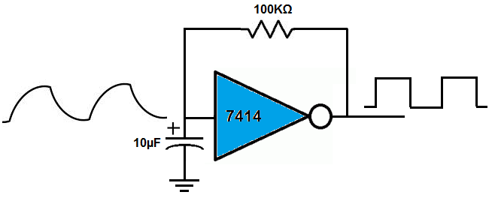
TYPY OSCILÁTORŮ - RELAXAČNÍ
17
Astabilní multivibrátor: (NE555, tranzistory), generuje obdélník, jednoduchý časovač.
Schmitt Trigger + RC: generuje obdélníkový nebo trojúhelníkový signál pomocí hystereze.
Schmitt Trigger + RC
Vnitřní struktura NE555

